Slide 2
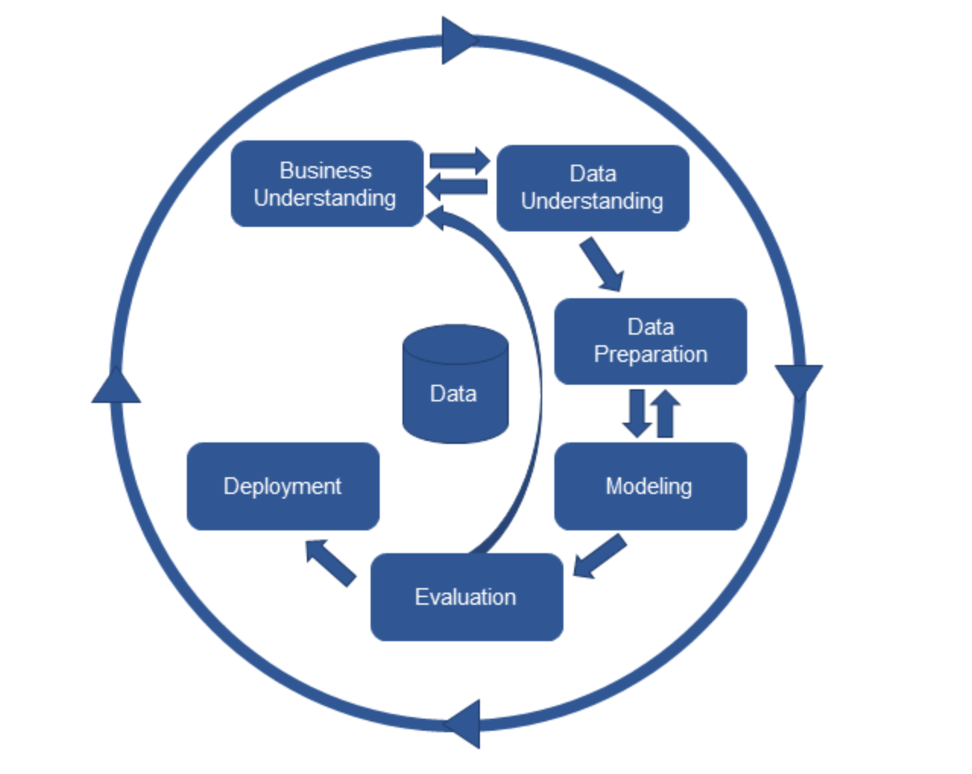
Definição do Problema
Compreensão dos dados
Tratamento dos dados
Dados
Implementação
Modelação
Avaliação dos resultados

Slide 3
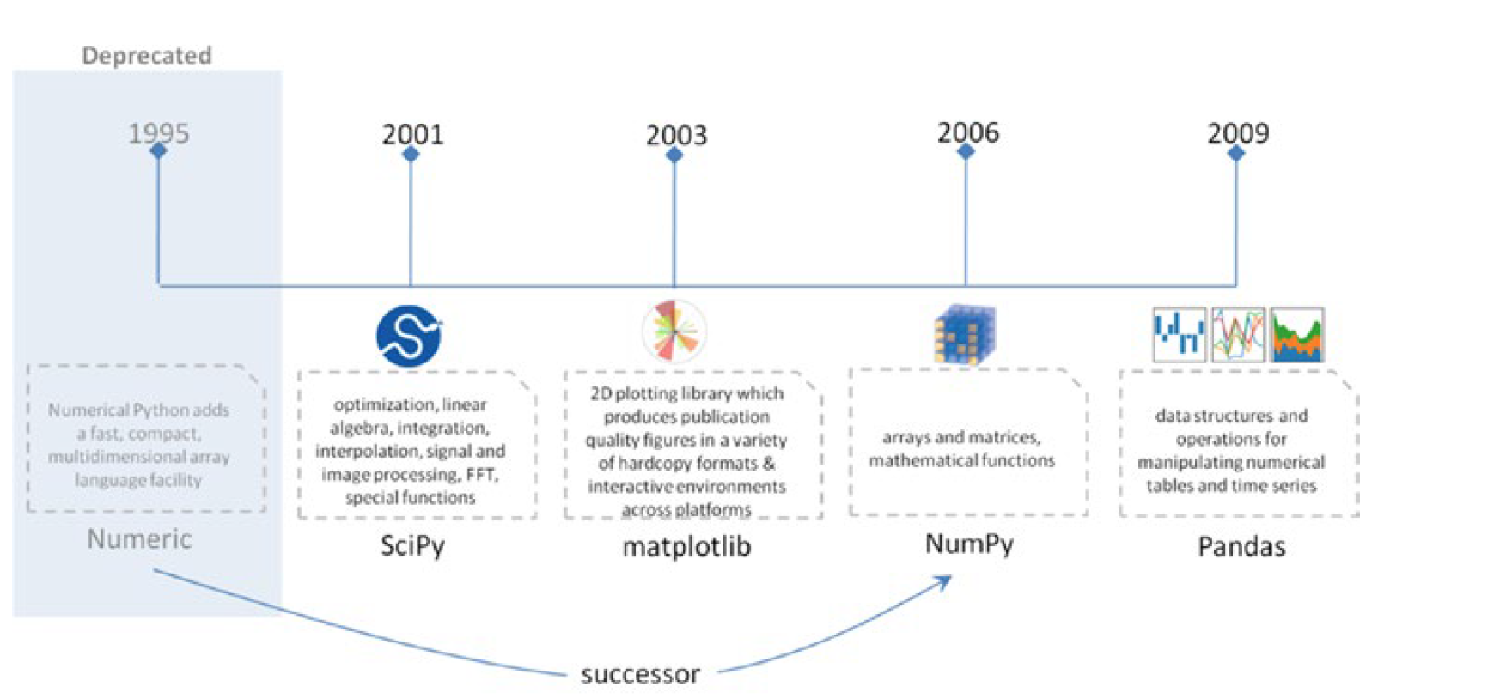

Slide 4
1995
2001
2003
2006
2009

Slide 6
Agente
Estado
Recompensa
Ação
Ambiente
a₀
a₁
a₂
...
E₀
E₁
E₂
r₀
r₁
r₂

Slide 7
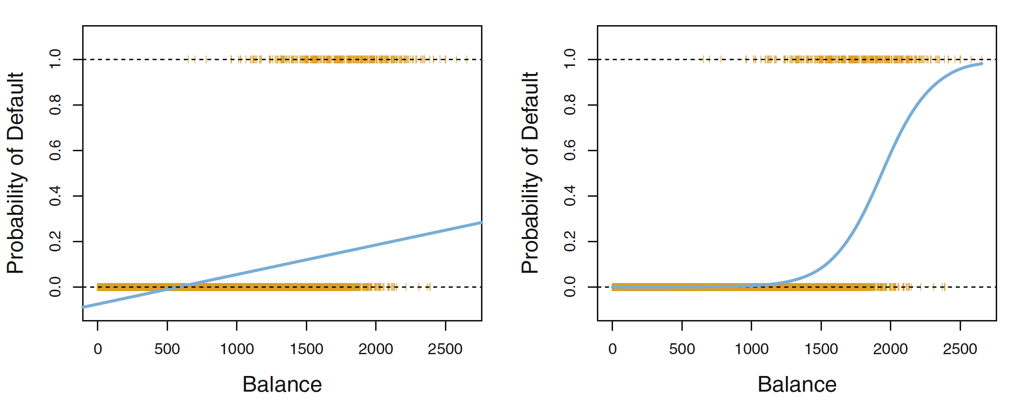



Regressão Linear
Regressão Logística
$$φ \left(z\right)= \frac{1}{1+ e^{−z}}$$
Probabilidade de Falha
$$φ \left(z\right)$$
$$φ \left(z\right)$$
z
z

